Slide 1
24题：两两交换

Slide 2
b
c
d
e
f

Slide 3
pre
cur
temp
tail
b
c
d
e
f

Slide 4
pre
cur
temp
tail
b
c
d
e
f

Slide 5
pre
cur
temp
tail
b
c
d
e
f

Slide 6
pre
cur
temp
tail
b
c
d
e
f

Slide 7
pre
cur
temp
tail
b
c
d
e
f

Slide 8
pre
cur
temp
tail
b
c
d
e
f

Slide 9
pre
cur
temp
tail
b
c
d
e
f

Slide 10
pre
temp
cur
tail
c
b
d
e
f

Slide 11
pre
cur
temp
c
b
d
e
f

Slide 12
25题：K个一组翻转链表

Slide 13
dummy
1
2
3
4
5

Slide 14
pre
tail
dummy
1
2
3
4
5

Slide 15
pre
cur
temp
tail
dummy
1
2
3
4
5

Slide 16
pre
cur
temp
tail
dummy
1
2
3
4
5

Slide 17
pre
cur
temp
tail
dummy
1
2
3
4
5

Slide 18
pre
cur
temp
tail
dummy
1
2
3
4
5

Slide 19
pre
cur
temp
tail
dummy
1
2
3
4
5
2
3
1
4
5
pre
cur
tail
temp

Slide 20
pre
tail
dummy
2
3
1
4
5
cur
temp

Slide 21
pre
tail
dummy
2
3
1
4
5
cur
temp

Slide 22
pre
tail
dummy
2
3
1
4
5
cur
temp

Slide 23
pre
tail
dummy
2
3
1
4
5
cur
temp

Slide 24
pre
tail
dummy
3
2
1
4
5
pre
dummy
3
2
1
4
5

Slide 25
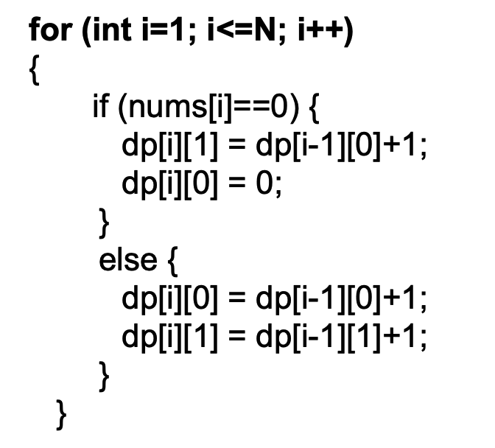
0
1
i-1轮
以当前元素结尾，且没有执行翻转的最长连续的1
以当前元素结尾，且执行了翻转的最长连续的1
if nums[i] == 1
+1
if nums[i] == 0
清零
if nums[i] == 1
+1
if nums[i] == 0
+1
i-1轮
以当前元素结尾，且没有执行翻转的最长连续的1
以当前元素结尾，且执行了翻转的最长连续的1
0:以当前元素结尾且没有执行翻转的最长连续的1
1:以当前元素结尾且已经执行翻转的最长连续的1

Slide 26
i-1轮
j1
j2
j3
jk
i轮
j1
j2
j3
jk

Slide 27
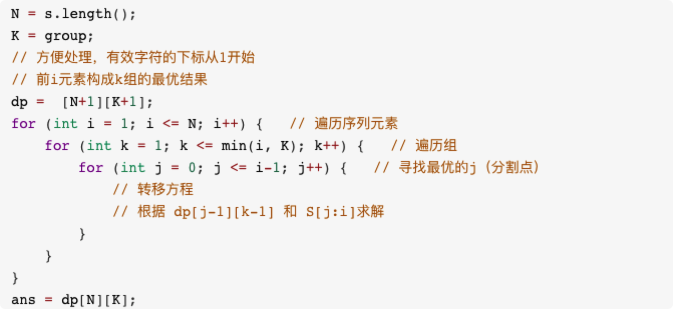
序列S
xxxxxxxxxxxjxxxxxxxxi
分割点
dp[j-1][k-1]
S[j : i]
dp[j-1][k-1] 和 S[j : i]共同决定dp[i][k]
dp[i][k]

Slide 28
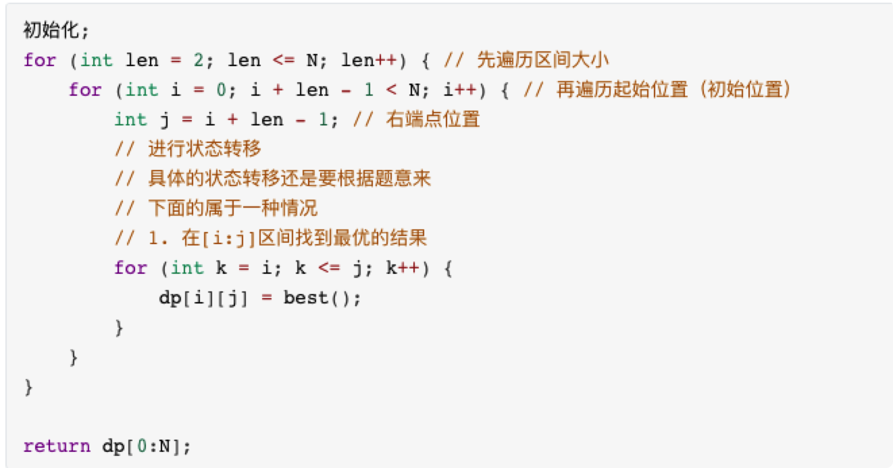
序列S[i:j]
ixxxxxxxxxxxxxxxxxxxj
DP[i+1][j-1]
DP[i][j]
1. dp[i][j]: 对于s[i:j]序列取最优结果
2. 思路：dp[i][j]通过dp[i+1][j-1]等小区间获得
3. 一定要明确好初始值

